Slide 1
社
会
实
践
七（2）班
在地文化
社会实践汇报

Slide 2
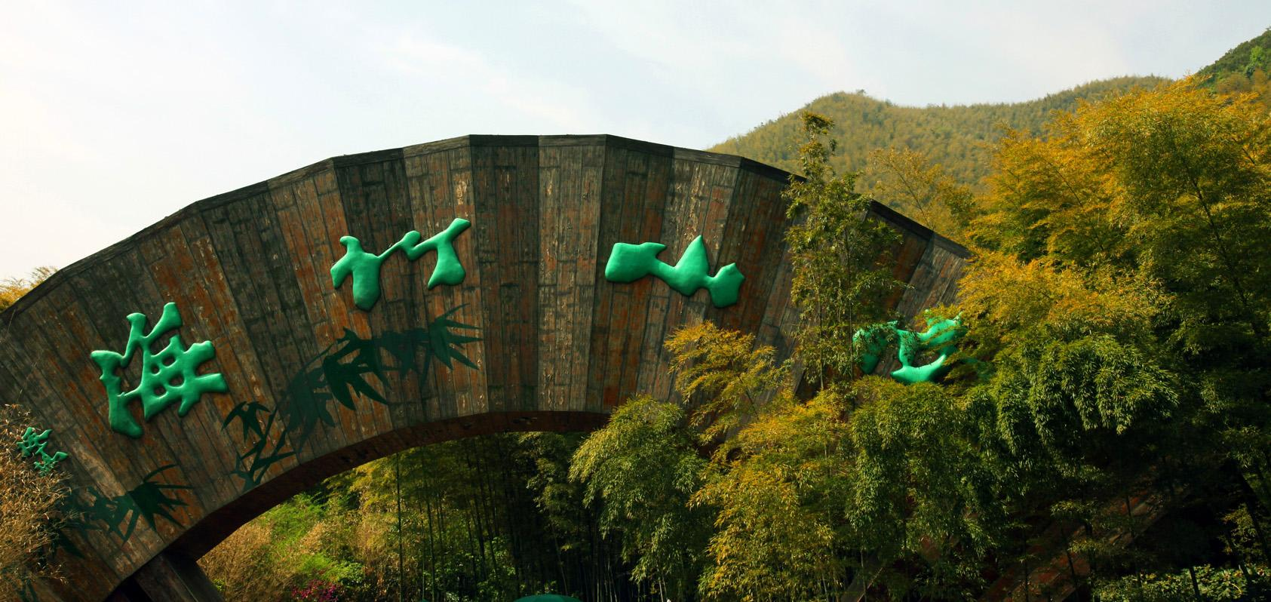
TRAVEL
南山竹海景区地处江苏、安徽两省交界之处的江苏溧阳，是国家5A级景区。景区以竹文化和寿文化为主题，坐拥3.5万亩翠竹。

Slide 3
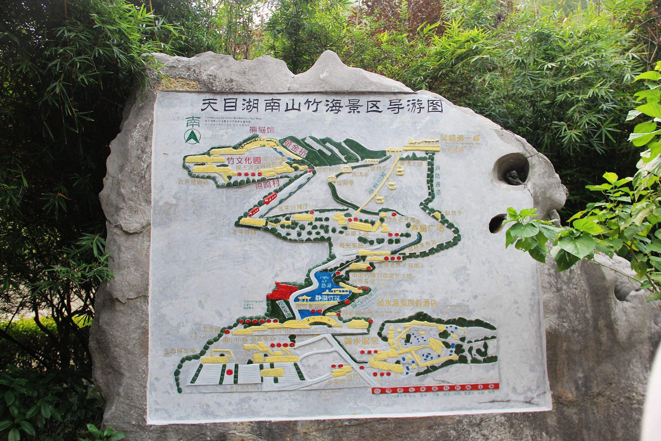
南山竹海对外开放的景点有：坝堤印月、竹筏放歌、夜营地、休闲村、南山寿泉、参天古株等。南山竹海深蕴着青山绿水的诗意和神韵，是一处风景如画的风雅之地，故有“天堂南山，梦幻竹海”之美誉。

Slide 4
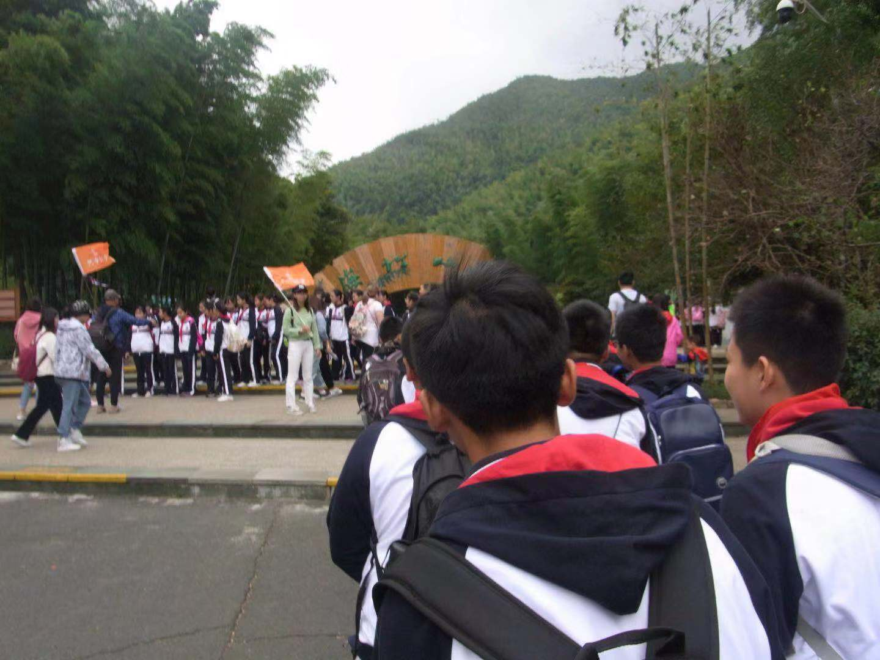
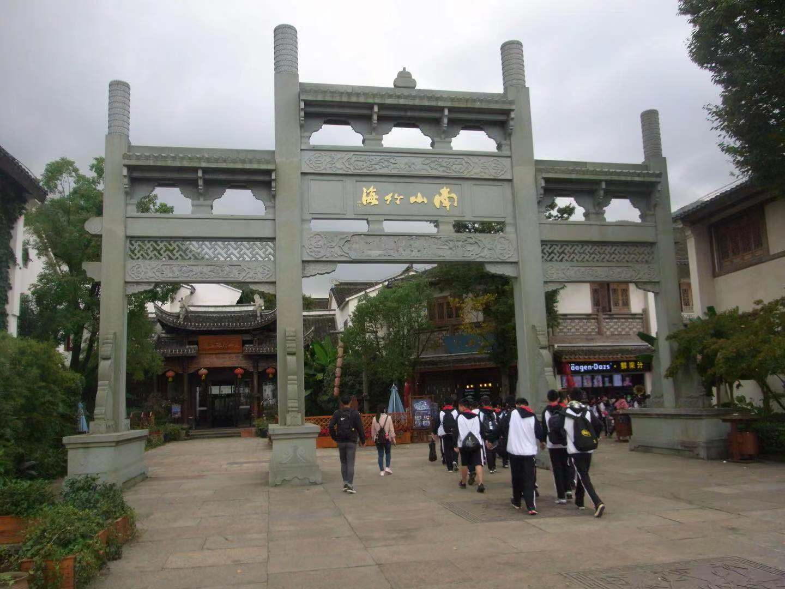
旅游不在乎终点，而是在意途中的人和事还有那些美好的记忆和景色。让我们用照片把他们留下来！
ON THE WAY

Slide 5
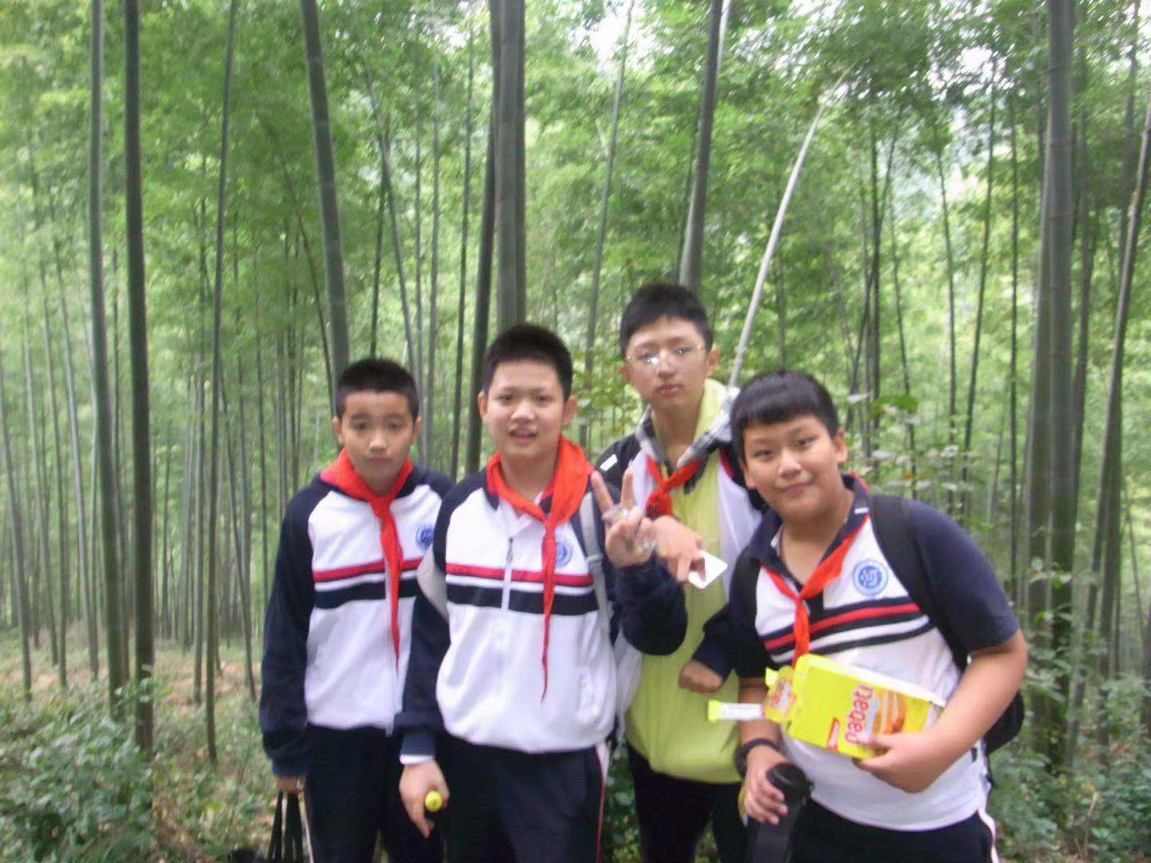
向着向往的前方
其实，我们时时刻刻都在旅行，在心中，更加辽阔的世界里，有你向往的前方

Slide 6
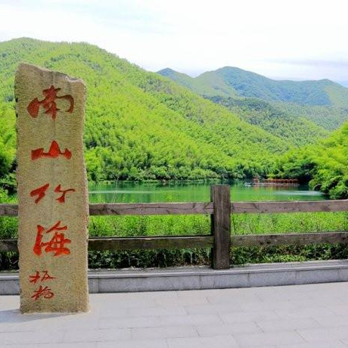
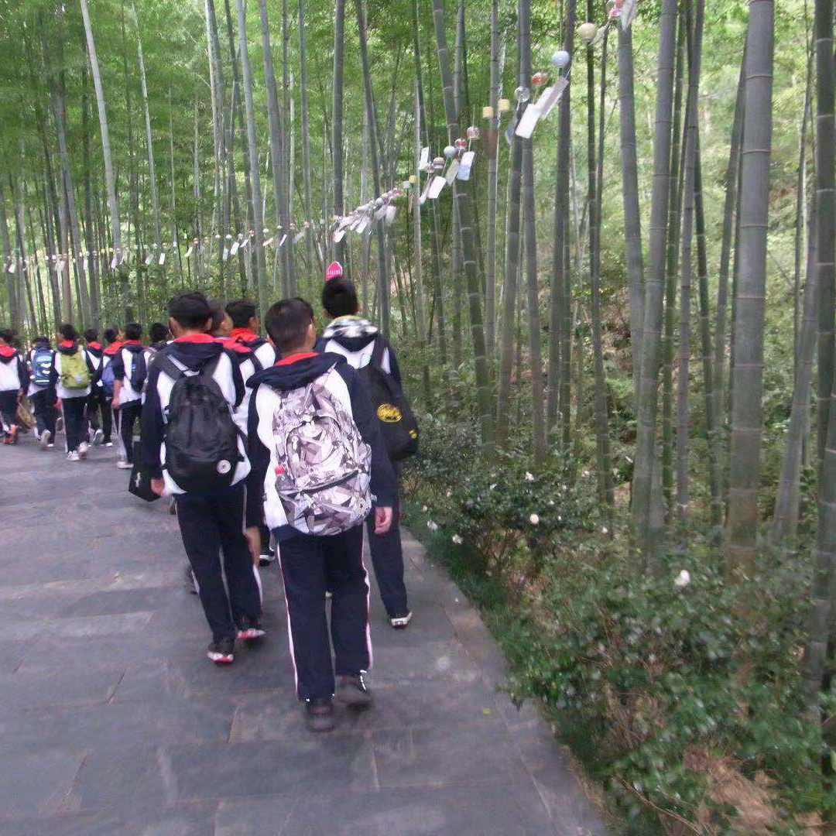
2019 / 2018
勇敢出发，
朝着竹林里面前进！
TRAVEL

Slide 7
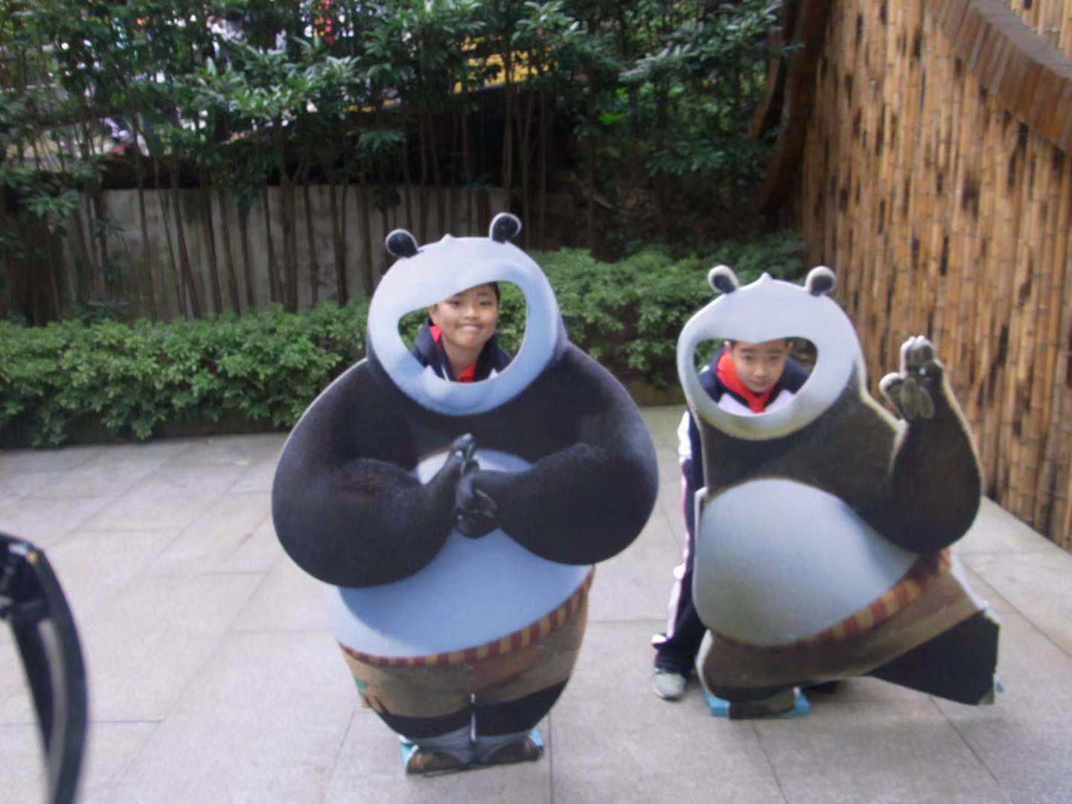
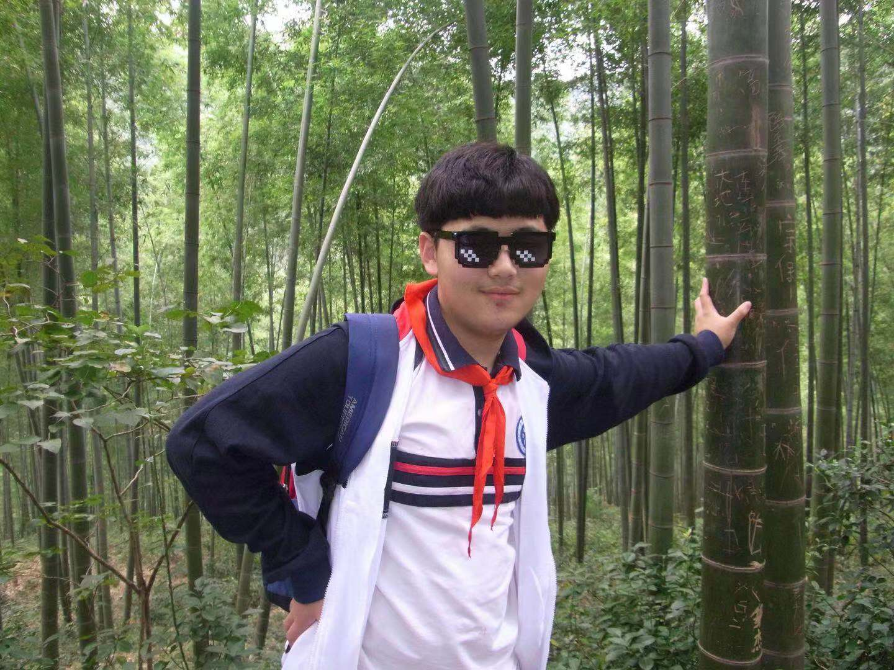
我们不停地行走，不停地耍宝。因为这是我们自己的歌吟，我们自己的诗章。
旅行中的诗章

Slide 8
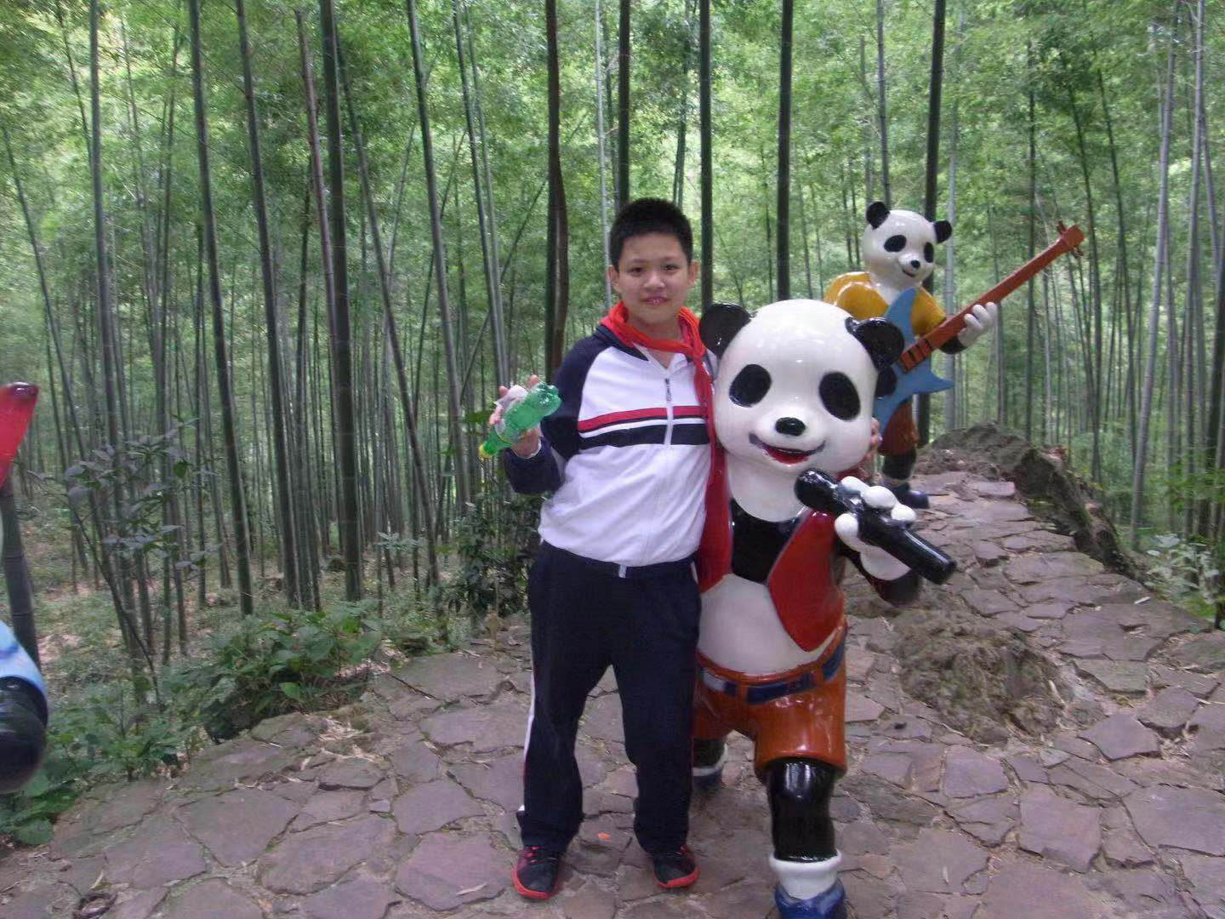
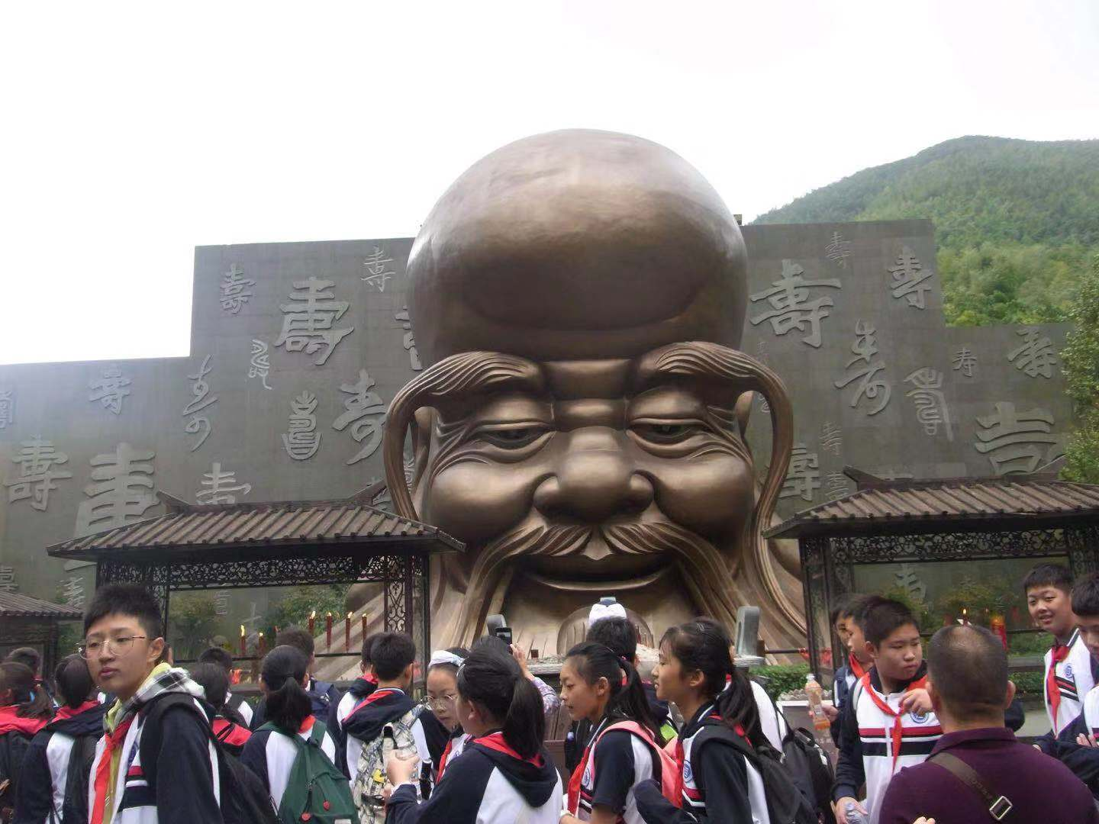
来吧，朋友们，和我们一起嗨起来吧，和山间的小鸟嬉戏，和国宝们一起高歌一曲

Slide 9
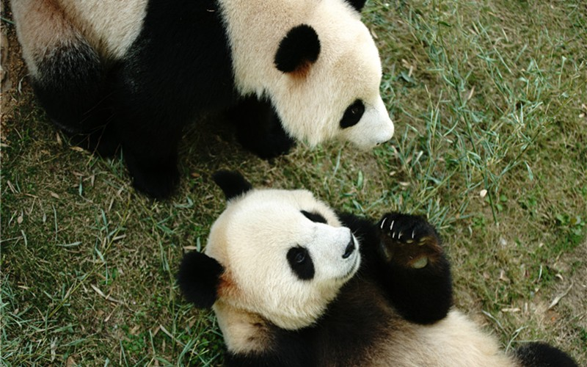
和可爱的熊猫们一起玩耍！
慢慢学会长大

Slide 10
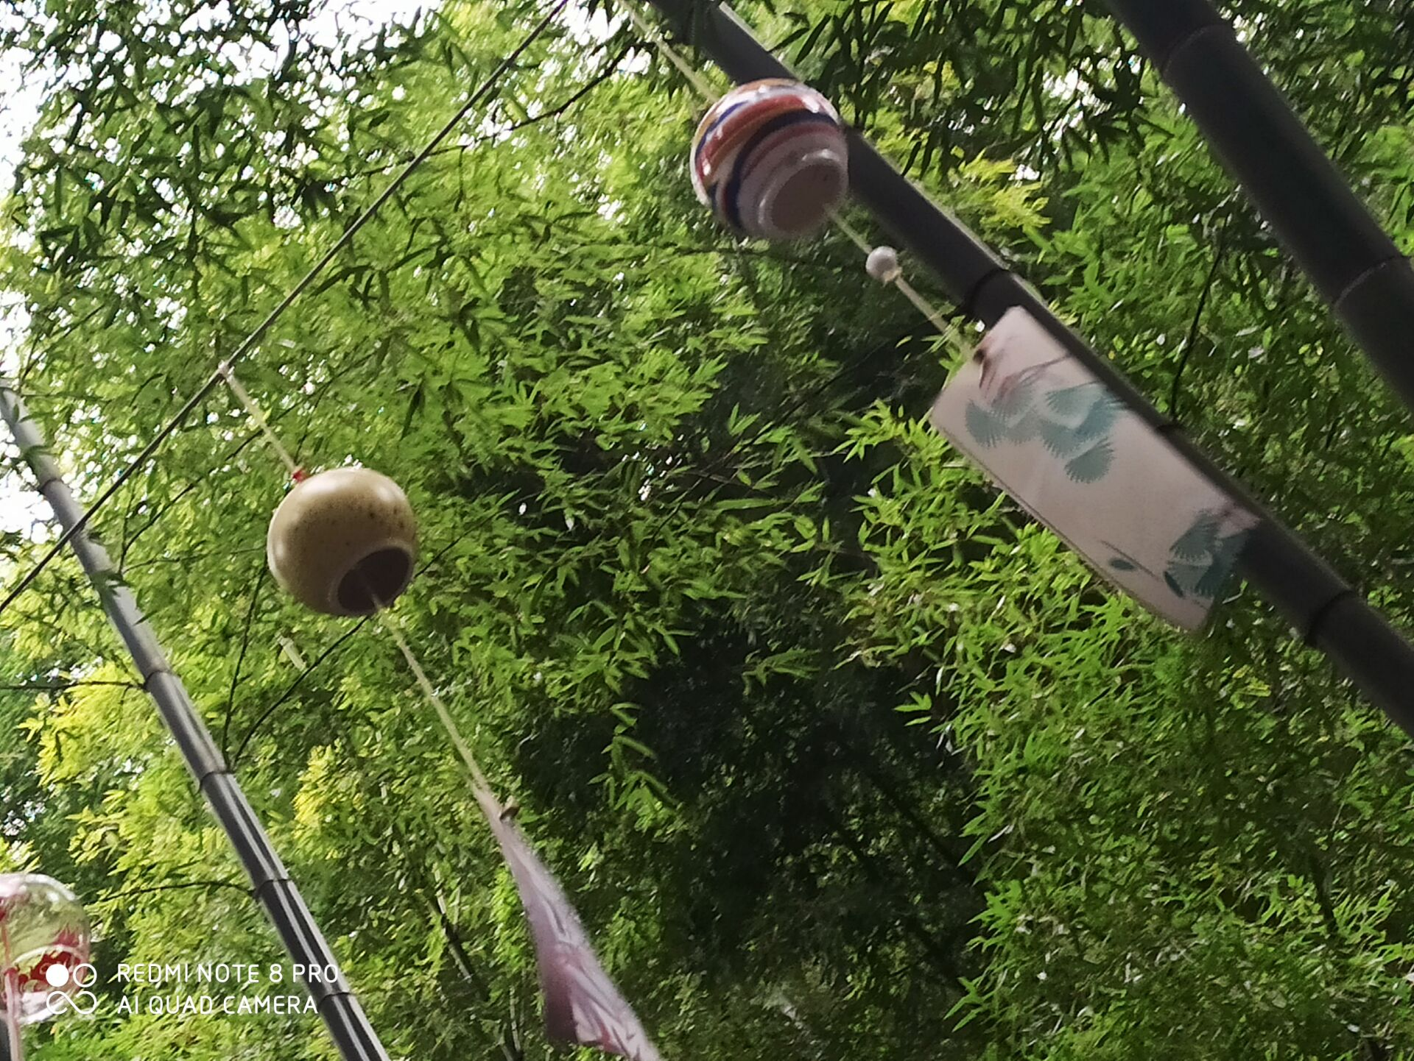
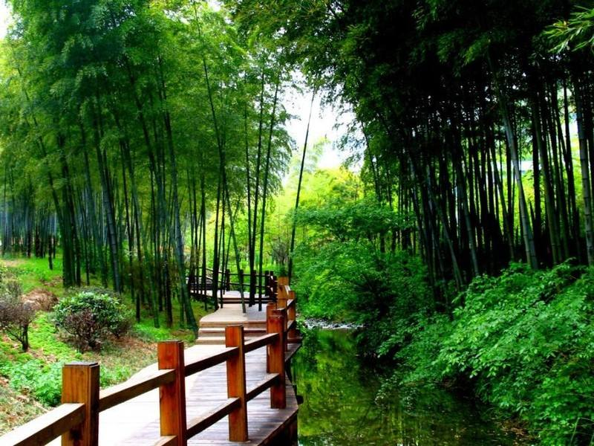
FIND MYSELF

Slide 11
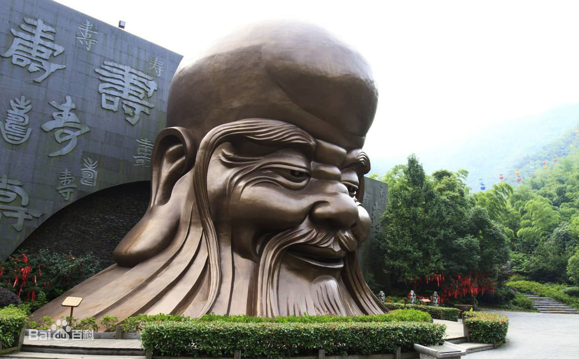
FIND MYSELF

Slide 12
南山竹海山里的水是清澈的，风是质朴的。山路蜿蜒，两旁的花草错落有致。远看那片竹海，绿得像翡翠，近看又成了屏风。我们顺着山路往前走，一路上鸟鸣蝉叫，还有几只蜜蜂跟在我们两旁。又是长长的徒 步跋涉，我们来到了寿星广场，一位巨大的老翁站在我们面前，和蔼慈祥，笑盈盈地看着我们。然后乘地轨缆车上了山，来到了熊猫馆，看着国宝大熊猫那胖胖了可爱模样和那不愿动的懒样，觉得它更加可爱。看完了大熊猫我们就踏上了归途。
今天的旅途虽然很累，但我们既锻炼了身体，也亲近了大自然，还看到了我们的国宝大熊猫，这难道不是一次好的收获吗？今天的社会实践让我回味无穷！

Slide 13
旅
行
相
册
THANK YOU FOR WATCHING

